Slide 1




Come, Dove, Perchè?
Ubuntu!
Nicola Corti – Michael Sanelli
Linux Day 2010 – 23 Ottobre
Pisa

Slide 2
Pillole di Free Software
Con free software si intende quel software che garantisce all'utente alcune libertà che contrastano fortemente con le limitazioni tipiche imposte dalle licenze d'uso del software proprietario.
Per tutelare questi diritti il software libero è regolato da speciali licenze, una tra le più utilizzate è la GPL (General Public Licence).

Slide 3


Case studing: GNU/Linux
Un esempio di Free Software è il sistema operativo GNU/Linux, nato nel 1991 dalla mente di Linux Torvalds.
GNU/Linux ad oggi è utilizzato in parecchi ambiti, da quello didattico a quello professionale.
GNU/Linux viene distribuito insieme ad altri software, che fanno di GNU/Linux un sistema operativo completo; queste raccolte di software prendono il nome di Distribuzioni

Slide 4






Ad ognuno la sua Distro
Qui di seguito vi sono le distribuzioni più importanti e popolari che sono disponibili ad oggi

Slide 5
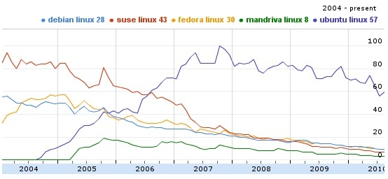
Ubuntu!
La distribuzione ad oggi più popolare è certamente Ubuntu
Il significato della parola Ubuntu deriva dalla lingua zulu e significa:
"io sono ciò che sono per merito di ciò che siamo tutti".

Slide 6
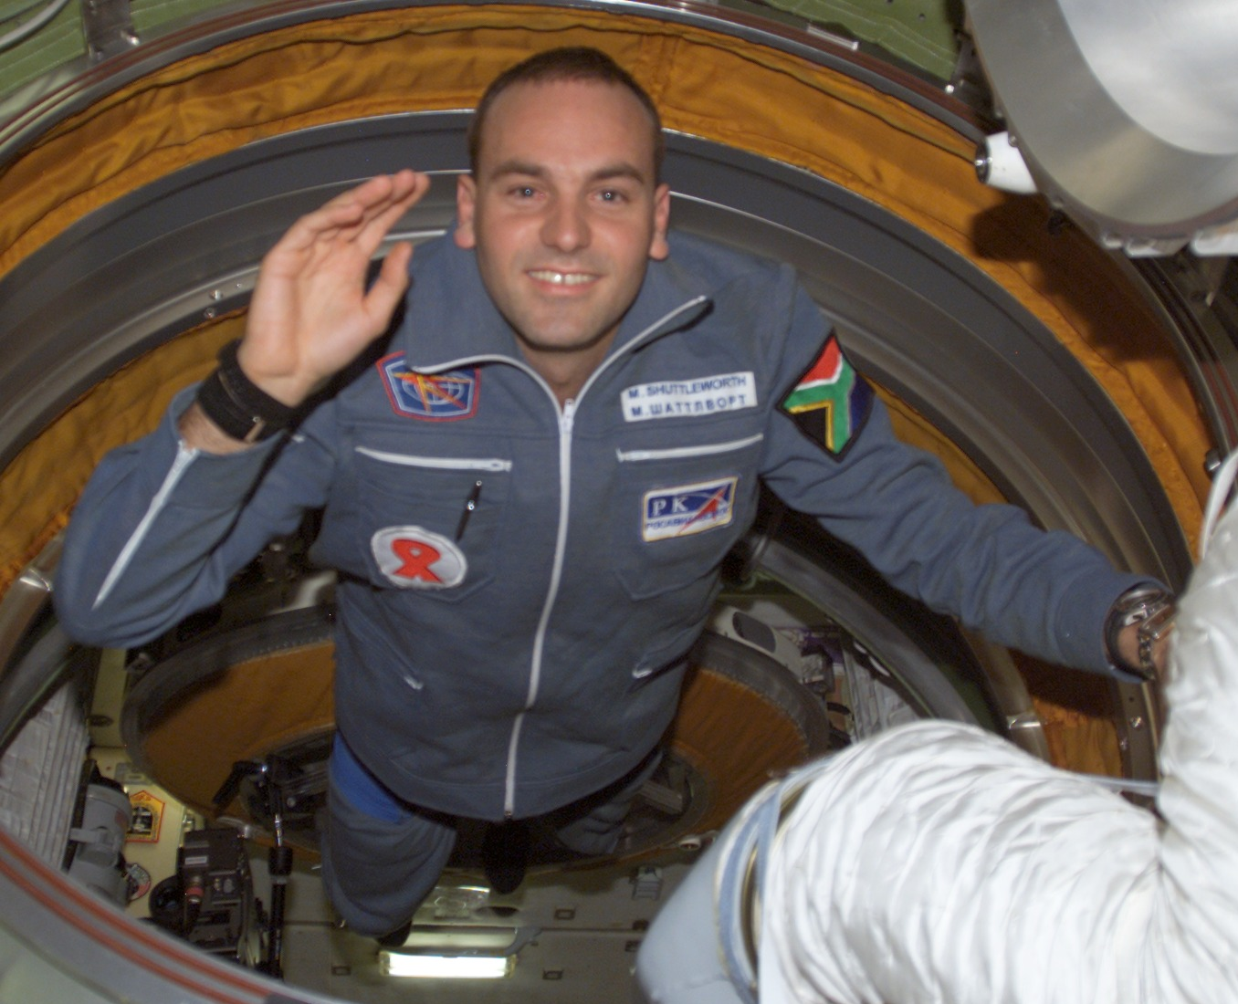
Da dove nasce l'idea?
Chi ha avuto l'idea di creare Ubuntu?
Mark Shuttleworth, un imprenditore sudafricano, che ha deciso di appoggiare l'idea del Free Software.
Nel 2004 ha fondato la Canonical Ltd, la società che supporta ufficialmente Ubuntu.

Slide 7

Debian, il fratello maggiore
Ubuntu deve la maggior parte del suo successo alla distribuzione da cui è derivata, Debian.
Molte dei programmi che si trovano all'interno di Ubuntu sono gli stessi che si trovano dentro Debian.
Un esempio è il gestore dei pacchetti apt-get.

Slide 8
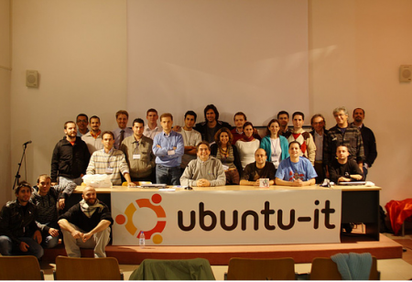

Ciò che ci sta dietro...la Comunità
Uno dei punti di forza di Ubuntu è certamente un'estesa comunità di utenti, che sviluppano continuamente nuovo software e offrono supporto gratuito.
La comunità si incontra principalmente su:
  Launchpad: Il punto di riferimento per lo sviluppo e la correnzione di software, e per la sua traduzione.
  Forum
  Mailing List
  Chat irc
  LUG

Slide 9

Canonical Ltd.
Canonical LTD è l'azienda fondata da Shuttleworth che supporta attivamente il progetto Ubuntu.
Canonical fornisce supporto e servizi correlati al Sistema Operativo, quali Ubuntu One o Ubuntu One Music Store.

Slide 10

Ubuntu, Perchè?
Quali sono i punti di forza di Ubuntu?
  È molto facile da usare
  È molto stabile e sicuro, essendo un sistema basato su Linux
  Ha un supporto hardware molto esteso.
  Ha alle spalle il supporto di una grande comunità

Slide 11
Rilasci di Ubuntu
Ubuntu viene rilasciata con cadenza semestrale.
Il numero di versione rapprensenta il realtà l'anno e il mese in cui una versione di Ubuntu è stata rilasciata.
Il nome di ogni versione è rappresentato da un animale e da un aggettivo ad esso riferito.
L'aggettivo e l'animale della versione di Ubuntu hanno la stessa iniziale, che viene incrementata da ogni versione.
Ubuntu 9.10 Karmik Koala
È la versione di Ubuntu uscita ad Ottobre 2009

Slide 12
Dal 2004 ad oggi...
1. 20 ottobre 2004: 4.10 - Warty Warthog (Facocero verrucoso)
2. 8 aprile 2005: 5.04 - Hoary Hedgehog (Riccio veterano)
3. 12 ottobre 2005: 5.10 - Breezy Badger (Tasso arioso)
4. 1 giugno 2006: 6.06 LTS - Dapper Drake (Papero signorile)
5. 26 ottobre 2006: 6.10 - Edgy Eft (Tritone tagliente)
6. 19 aprile 2007: 7.04 - Feisty Fawn (Cerbiatto esuberante)
7. 18 ottobre 2007: 7.10 - Gutsy Gibbon (Gibbone coraggioso)
8. 24 aprile 2008: 8.04 LTS - Hardy Heron (Airone audace)
9. 30 ottobre 2008: 8.10 - Intrepid Ibex (Stambecco intrepido)
10. 23 aprile 2009: 9.04 - Jaunty Jackalope (Lepre Cornuta Disinvolta)
11. 29 ottobre 2009: 9.10 - Karmic Koala (Koala Karmico)
12. 29 aprile 2010: 10.04 LTS - Lucyd Lynx (Lince Lucida)
13. 10 ottobre 2010: 10.10 - Maverick Meerkat (Suricato Indipendente)

Slide 13
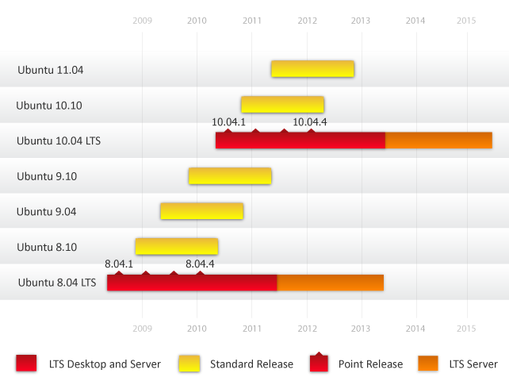
Tempo di supporto
Ogni versione di Ubuntu è supportata per 18 mesi da Canonical.
Ogni 2 anni viene rilasciata una versione LTS (Long Term Support) che godono di un periodo di supporto esteso.
3 anni per la versione Desktop e 5 per la versione Server.

Slide 14


Altre versioni di Ubuntu
Ubuntu Server: Versione sviluppata per i server, priva di interfaccia grafica, che permette di configurare tutti I servizi necessari per configurare un server in pochi minuti.
Ubuntu Alternate: Versione con un installer senza interfaccia grafica, sviluppata appsitamente per computer con prestazioni ridotte.

Slide 15
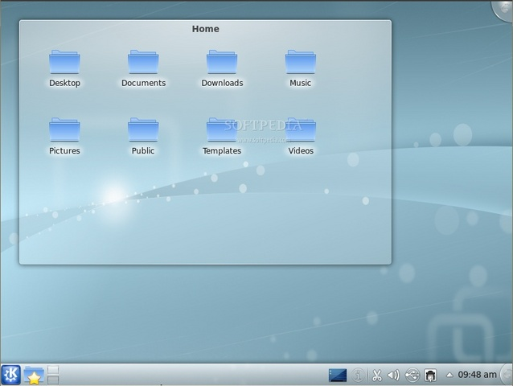

Le Derivate Ufficiali
Da Ubuntu derivano altre distribuzioni supportate anch'esse da Canonical che prendono il nome di Derivate Ufficiali.
Kubuntu ne è un esempio, ha la stessa struttura di Ubuntu ma installa di predefinito il Dekstop Manager KDE invece di GNOME, presente su Ubuntu

Slide 16
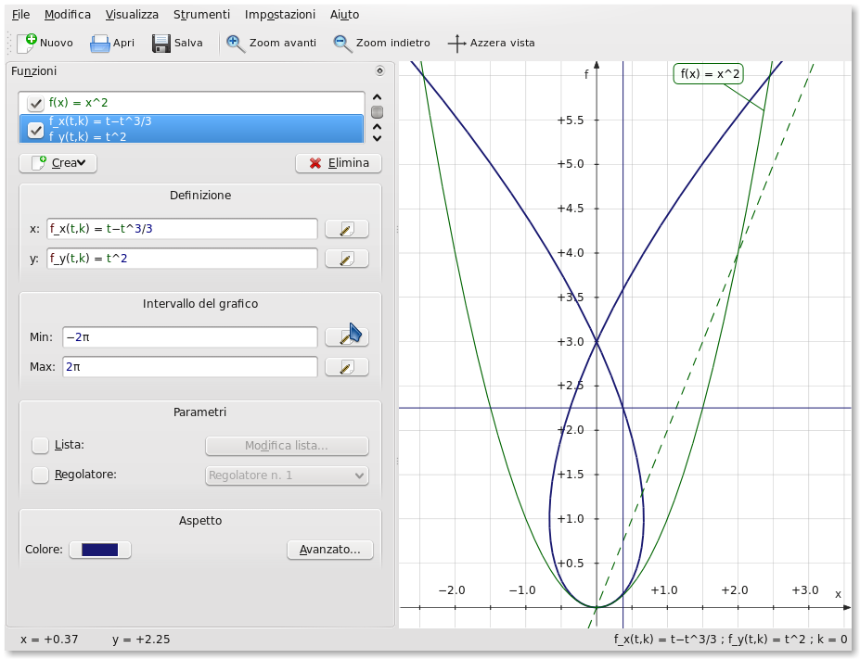

Edubuntu
Edubuntu è la versione destinata agli ambienti didattici di Ubuntu, che contiene programmi preinstallati sviluppati appositamente per gli studenti.
È adatta a tutti i gradi di studio, dalle elementari, per arrivare fino all'università.

Slide 17
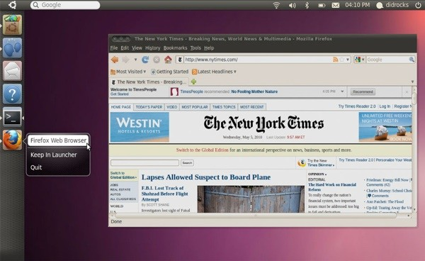
Derivate Ufficiali
Ubuntu Netbook Remix è una versione di Ubuntu sviluppata appositamente per i nuovi dispositivi Laptop chiamati Netbook.

Slide 18



Le Derivate Riconosciute
Altre derivate non vengono sopportate da Canonical, ma vengono bensì riconosciute e distribuite dalla stessa Canonical
Ubuntu Studio: Ha con se una collezione di programmmi per la creazione e l'editing audio e video
Lubuntu/Xubuntu: Sono due derivate che come Kubuntu hanno un ambiente desktop differente, più leggero e più performante.

Slide 19
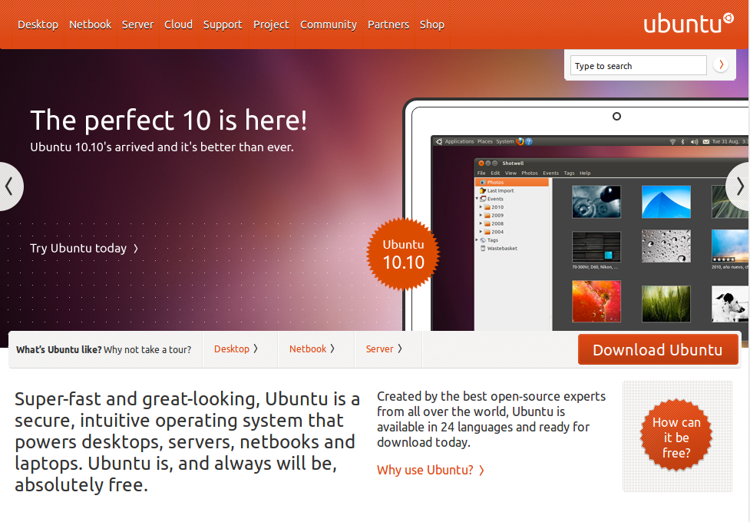
Ubuntu, Dove?
Dove è possibile ottenere Ubuntu?
Semplice! Sul sito web ufficiale!
http://www.ubuntu.com
http://www.ubuntu.it

Slide 20
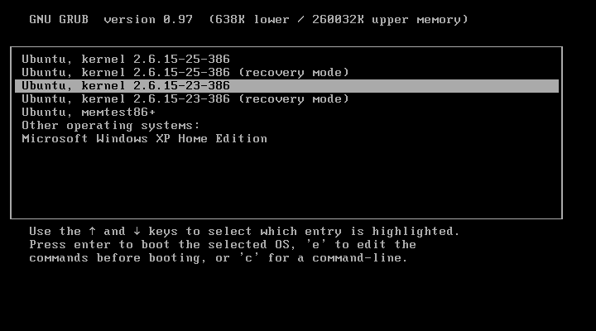

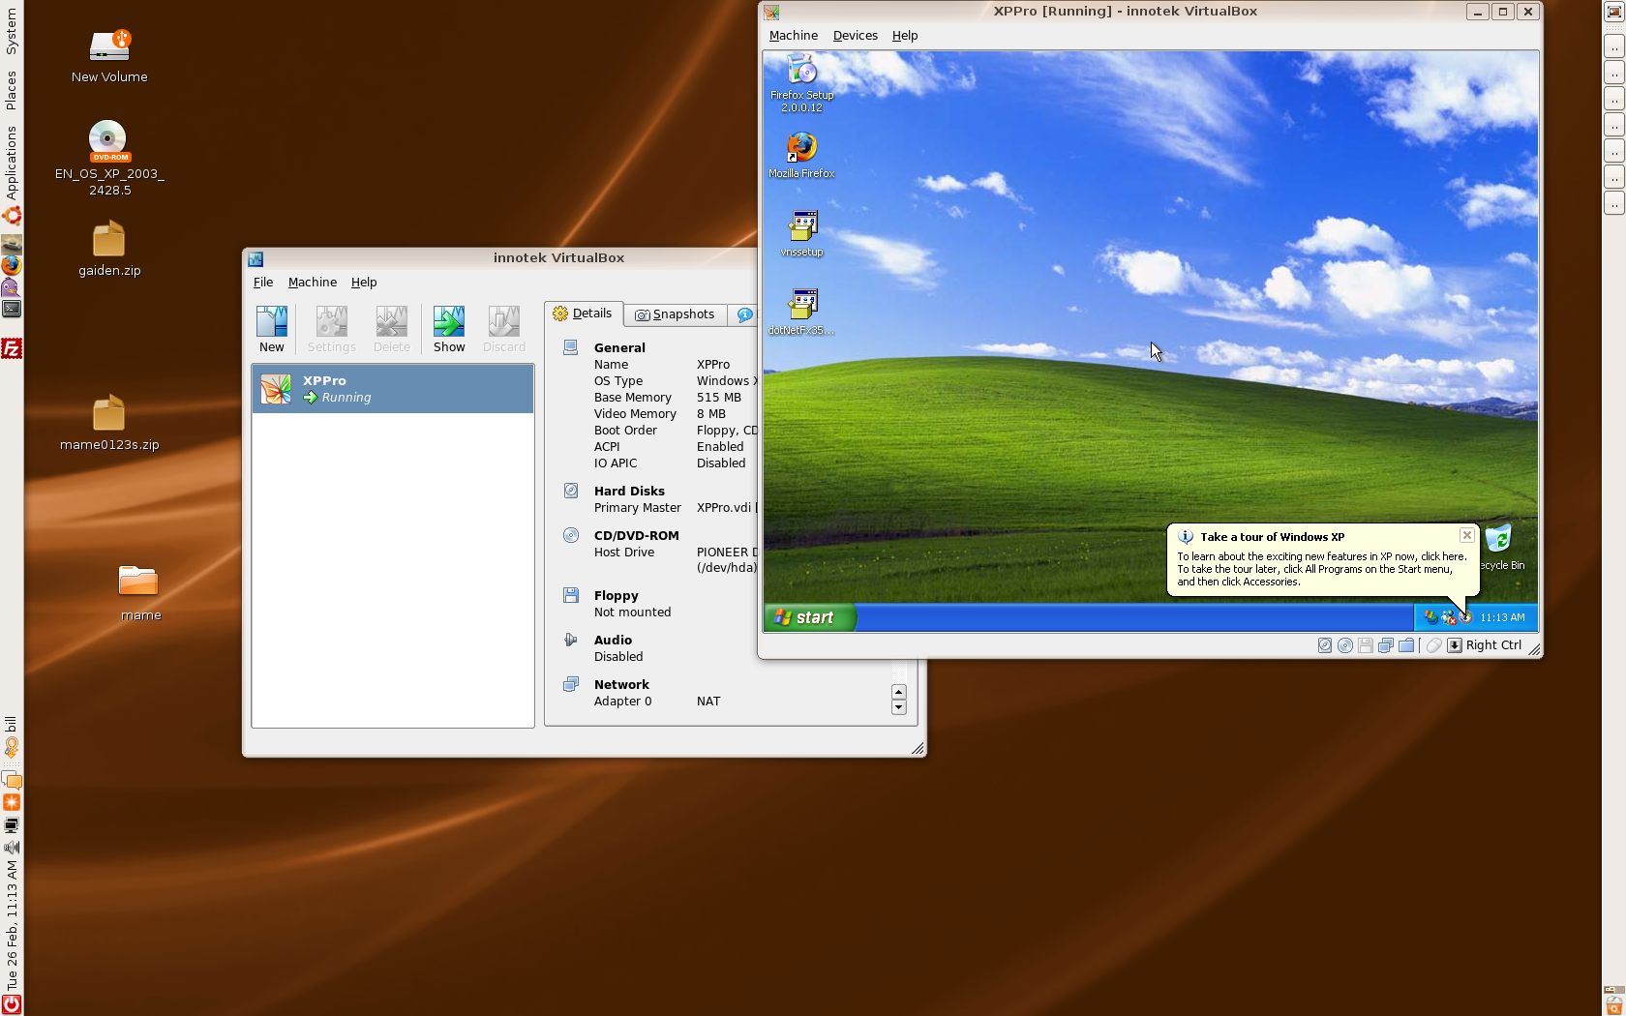
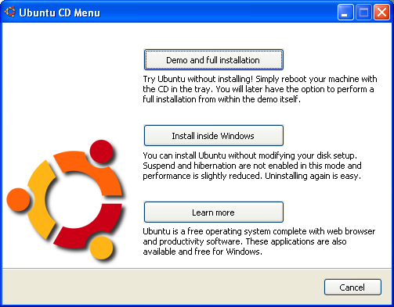
Ubuntu, Come?
Come si installa Ubuntu?
Dual Boot
CD/USB/SD
Macchine Virtuali
Wubi

Slide 21
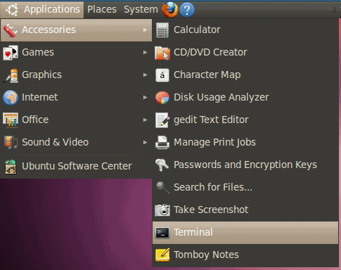

GNOME e i programmi.
Ubuntu usa l'ambiente GNOME e come tale, contiene tutti i programmi che fanno parte di GNOME
Oltre a quelli Ubuntu mette a disposizione molti altri programmi di varia utilità che possono essere direttamente usare grazie alla licenza Free.

Slide 22










Alcuni Programmi
Firefox – Browser Web
Empaty – Client di Messaggistica
Gwibber – Social Networking
Transmission – Client Bittorrent
Evolution – Posta Elettronica
OpenOffice.org – Suite di Produttività
Shotwell – Gestore di Foto
Brasero – Masterizzazione di CD e DVD
Rhythmbox – Player Audio
Totem – Player Video
E altri ancora...

Slide 23

Ubuntu One
Ubuntu One è un software che permette l'archiviazione online dei vostri documenti/immagini e quant'altro e la sincronizzazione degli stessi fra i vostri vari computer.
Ubuntu One è gratuito fino a 2 GB di spazio, dopo di che è possibile acquistare un account per avere maggior spazio.

Slide 24
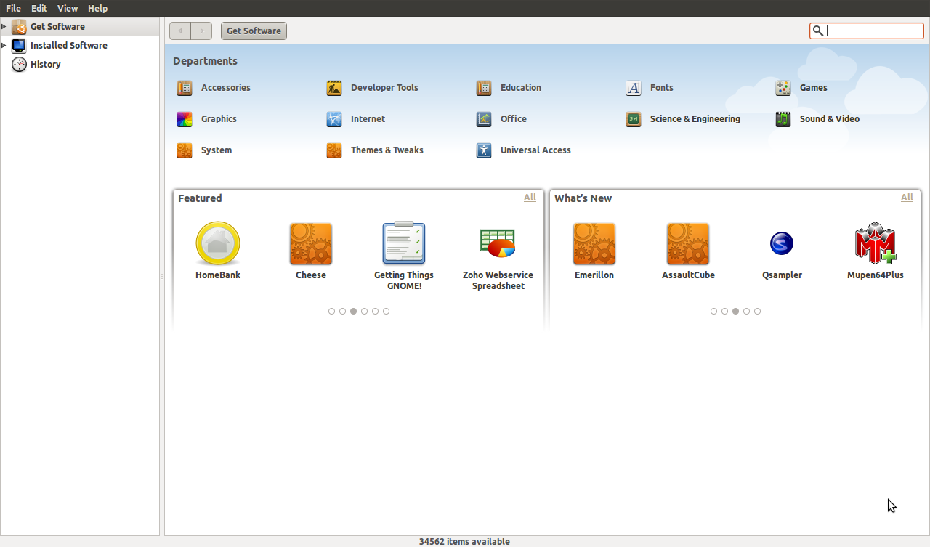
Ubuntu Software Center
Oltre ai programmi preinstallati, Ubuntu vi da la possibilità in modo semplice ed intuitivo di installare nuovi software scaricandoli direttamente e gratuitamente dagli archivi di Canonical

Slide 25
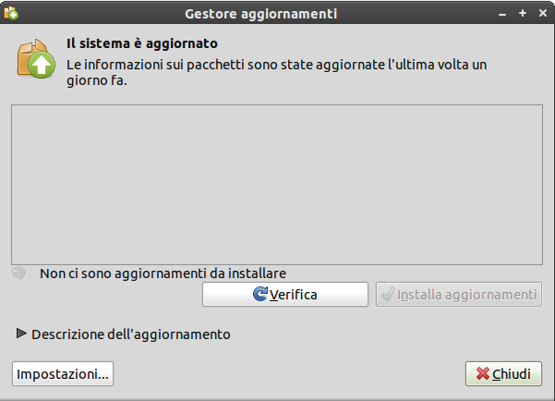
Gestore Upgrade
Gli aggiornamenti vengono gestiti da un'interfaccia grafica e vengono unificati e gestiti da uno stesso programma.

Slide 26

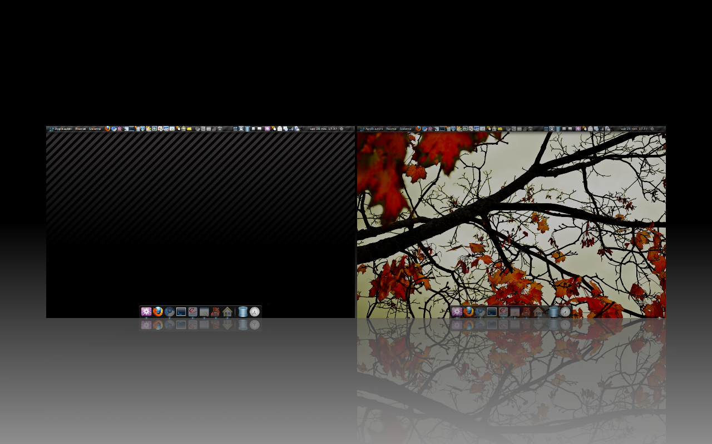
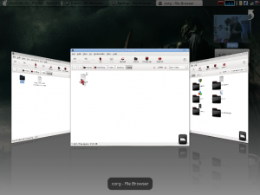
Anche l'occhio vuole la sua parte
Ubuntu include anche Compiz Fusion, un gestore degli effetti grafici molto potente.

Slide 27
Come, Dove, Perchè? Ubuntu!
Realizzata da Nicola Corti e Michael Sanelli
corti.nico@gmail.com michael@sanelli.org
GULP - Gruppo Utenti Linux Pisa
Http://www.gulp.linux.it
Linux Day 2010 – 23 Ottobre 2010
Http://linuxday.it
Questa presentazione è rilasciata sotto licenza Creative Commons Attribuzione - Non commerciale - Condividi allo stesso modo 2.5 Italia

